Slide 1
Catálogo El Sabor Del Norte
IVA: ( Incl )
No incluidos gastos de transporte

Slide 2
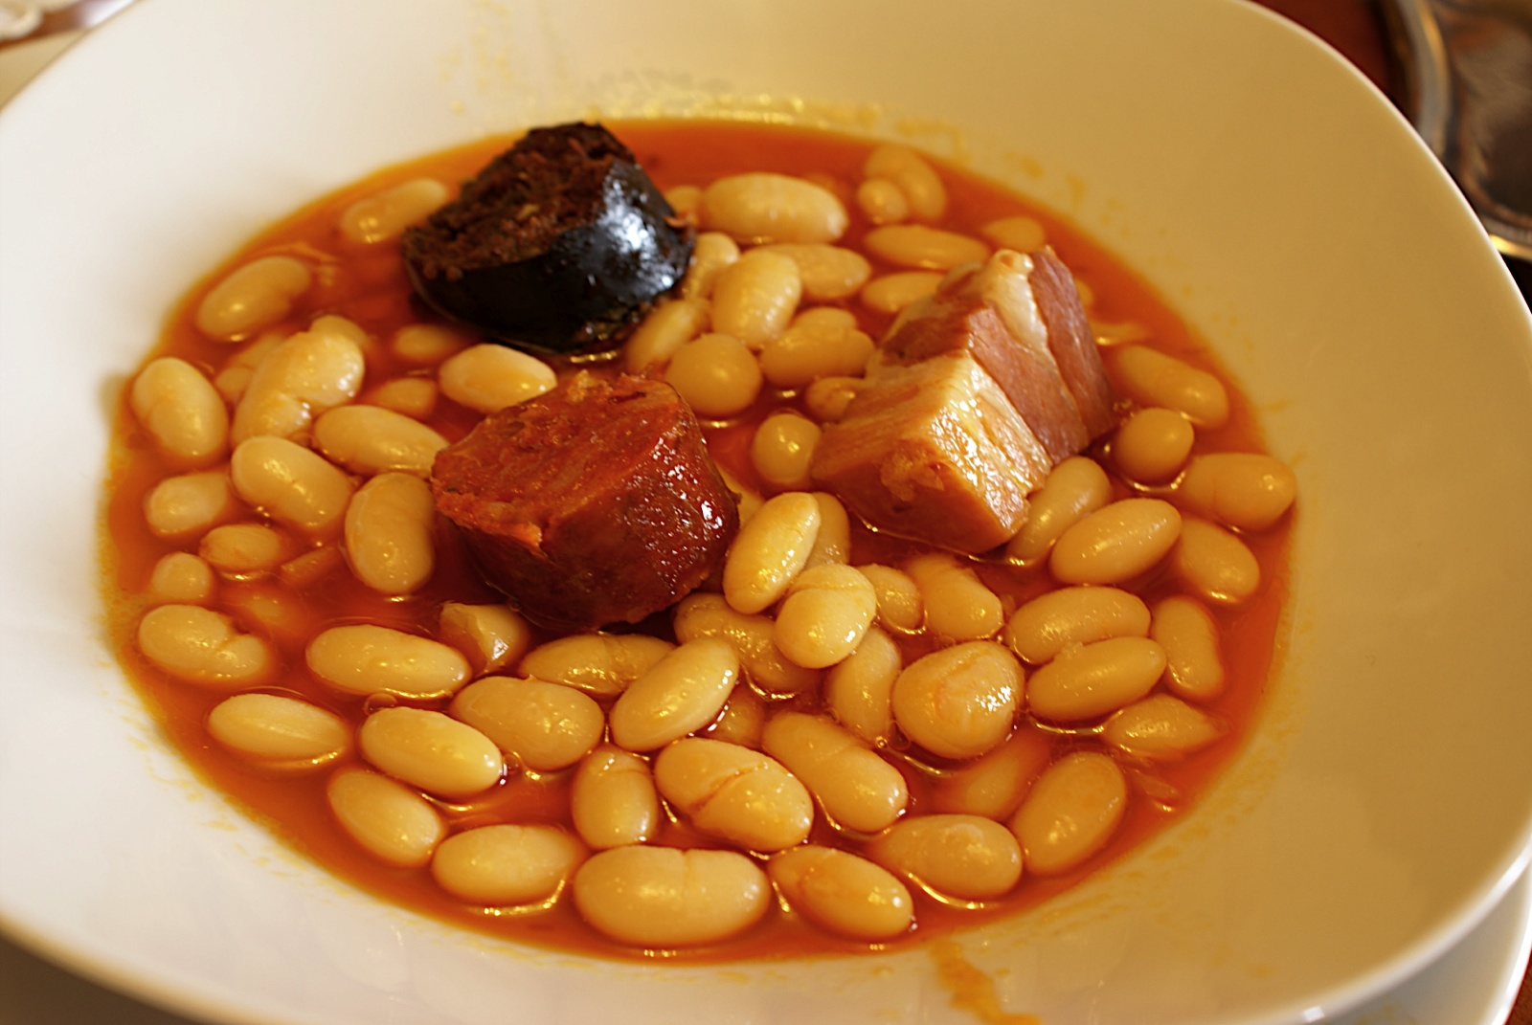
Fabada asturiana 500Gr REF:001
Descripción: Es una plato típico de Asturias que solo se encuentra aquí.
Cómo prepararlo: Poner al remojo con una pizca de sal durante 8 horas, aumentando así su volumen y confiriéndoles la consistencia blanda necesaria para su cocción.
PVP:6,50 EUROS

Slide 3
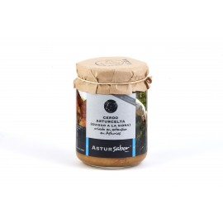
Cerdo asturcelta (240 gr.) REF:002
Descripción:
Tarro de cerdo asturcelta criado en las montañas de Asturias.
PVP: 2 EUROS

Slide 4
Iman de Vaca
Ref: 003
Descripción: Imán de vaca asturiano perfecto para adornar la nevera o como recuerdo.
PVP:2,50 EUROS

Slide 5
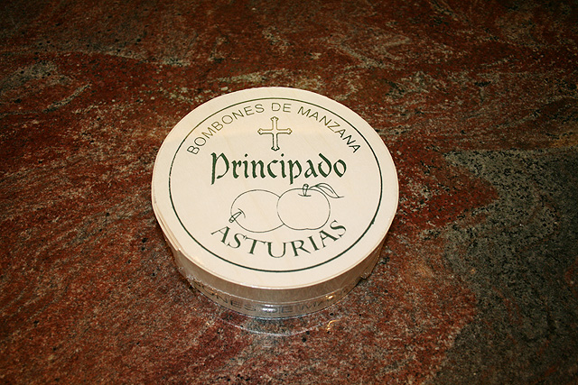
Bombones Rellenos de Manzana (200 gramos) REF:004
Descripción: Bombones Rellenos de Manzana - Principado 200g Cajita de madera con sabrosos bombones artesanos Elaborados con chocolate negro, con relleno de una especial gelatina de manzana Envueltos individualmente
PVP: 7 EUROS

Slide 6
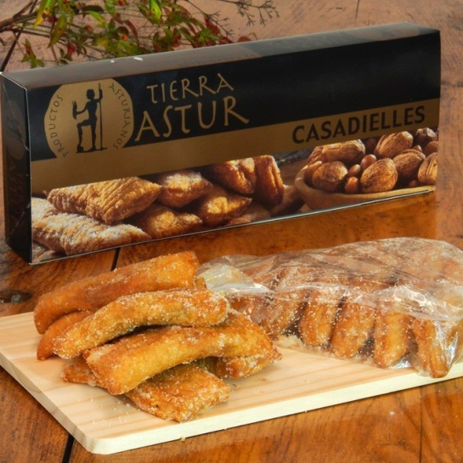
Casadielles (12 unidades) REF: 005
Descripción: Artesanalmente elaboradas a base de nueces , miel , almendras y recubiertas por una fina masa de harina y trigo.
PVP: 8 EUROS

Slide 7
Dulce de manzana Asturiano El Gaitero REF: 006
Descripción: Dulce de manzana El Gaitero, elaborado a partir de pulpa de manzana y envasado en caliente, es un dulce artesano, de corte limpio y sin ningún tipo de tropiezo. Ideal para acompañar con quesos curados y frescos.
Precio: 2€

Slide 8
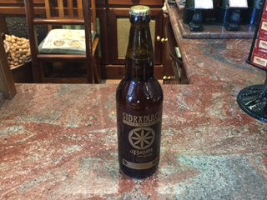
Sidra dulce asturiana REF: 007
Descripción: Sidra Dulce, resultante del prensado de la manzana, sin fermentación alcohólica. 100% Zumo de Manzana Sin Azúcares Añadidos Sin Conservantes ni Colorantes Sin Alcohol Sin Gluten
Precio: 3 EUROS/L

Slide 9
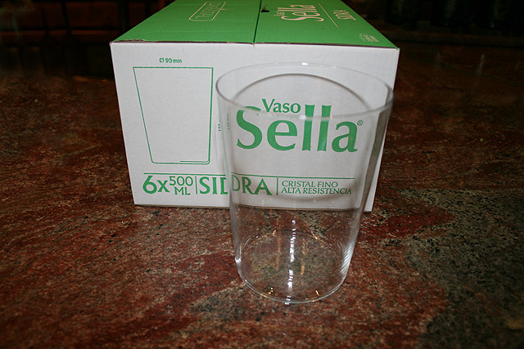
Vasos de Sidra Asturianos
Descripción: Caja 6 Vasos Sidra Modelo Sella (Sin Decoración) Modelo Sella-FINO Y ALTA RESISTENCIA Vasos de Vidrio Especiales para Escanciar Sidra Natural Vaso de Alta Calidad y Resistencia. Altura 12 cm y boca de 9 cm
Precio: 6,50€

Slide 10
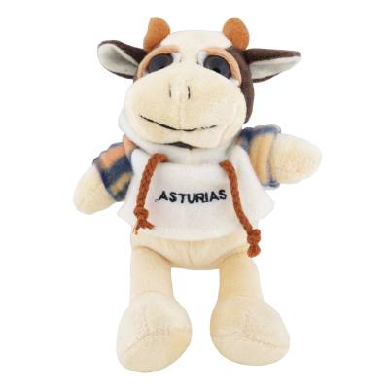
Peluche de vaca con capucha y sonido
Descripción: Peluche de vaca con capucha y sonido de les camisetes.
Medida de alto: 15 cm
PVP: 8,50€

Slide 11
Camiseta Happy Birds Asturiana
Descripción: Camiseta 100% de algodón.
Talla: 12/14
PVP: 13,50€

